Slide 1

Informatika
Oktató: Katona Péter

Slide 2
Táblázatkezelés
(Az Excel táblázatkezelő alapjai)

Slide 3
A számítógépes táblázatkezelés
Előnyei:
a táblázatok gyorsan elkészíthetők
könnyen javítható, változtatható
esztétikus formátum
gép végzi a műveleteket
(nincsenek számítási hibák)

Slide 4
Egy Excel táblázat felépítése
Cella (pl: A1)
Munkalap (pl: Munka1) ~ „Táblázat”
Munkafüzet (.XLS file)

Slide 5
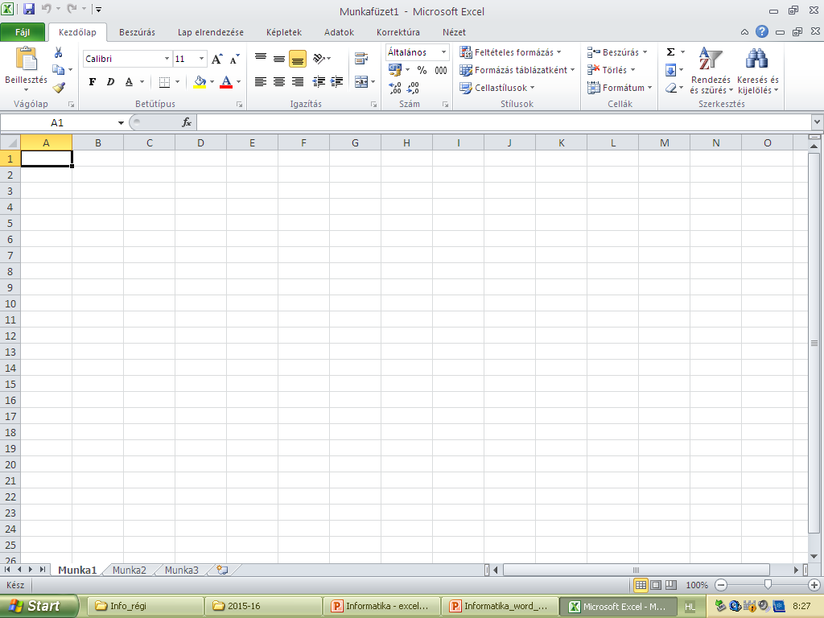
Az Excel képernyője
Eszköztár
szerkesztősor
táblázatkurzor
munkalap-fülek

Slide 6
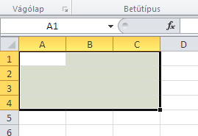
Cellatartományok kijelölése
a Windowsban szokásos módszerek
(bal egérgomb, Ctrl, Shift)
a teljes táblázat kijelölése
egész sorok, oszlopok kijelölése
!

Slide 7
Adattípusok
1. numerikus adatok:
legfeljebb 11 számjegy
normál alak (pl: 1,2E+11)
ha nem fér ki: #####
ezres csoportosítás
10 000
Formázó eszköztár:
tizedesjegyek száma
1000,00
pénznem
100 Ft

Slide 8
Adattípusok
2. szöveges adatok:
  más típusú (pl. szám) adat esetén kezdődjön ‘ jellel!
3. dátumok és idő:
  sokféle alak megengedett…
  tulajdonképpen szám >dátum< formátummal

Slide 9
Adattípusok
4. képletek:
  = jellel kezdődik (szerkesztősoron megtalálható)
  tartalmazhat függvényeket:
  (beszúrás/függvények vagy ikon),
  cellahivatkozásokat...

Slide 10
Hivatkozások
relatív cellahivatkozás: pl. A1
abszolút cellahivatkozás ($): pl. $A$1
téglalap-tartomány: pl. A1:C3
teljes oszlop/sor: pl. A:A vagy A:C vagy 1:1
másik munkalap (!): pl. Munka1!
másik munkafüzet []: pl. [teszt.xls]
pl.[teszt.xls]Munka1!AA12
Cellahivatkozások ; jellel választhatók el egymástól

Slide 11

Kivágás, Másolás, Beillesztés
a Windowsban szokásos módszerek (ctrl C,X,V)
szerkesztés menüpont
a vágólapon lévő cella jelzése:
beillesztés és a vágólap törlése: Enter
szerkesztés/irányított beillesztés
a hivatkozások típusai nem változnak
Egér segítségével is átmozgathatók a cellák

Slide 12
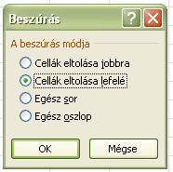
Sorok beszúrása, törlése
tartalom törlés
helyi menük

Slide 13
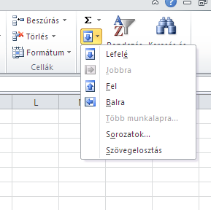

Feltöltést segítő funkciók
1. Sorozatok
számok, dátumok, napok, hónapok, ...
általunk definiált sorozatok (pl. névsorok)
AutoKitölt gomb:
2. Relatív cellahivatkozások használata
3. Állapotsorban lévő függvények
!

Slide 14
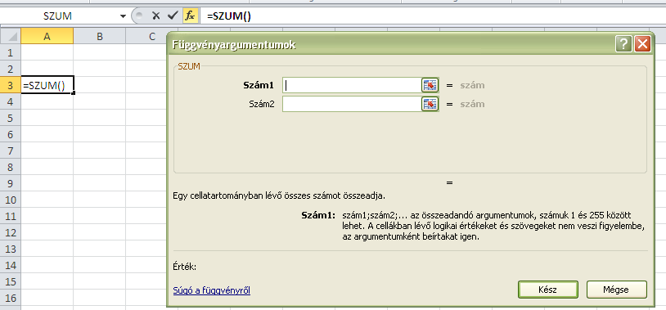
Függvények
utoljára használt
függvények
Függvénynév(param1; param2;…)
paraméterek
rövid leírás

Slide 15
Formázások (Kezdőlap)
szokásos szövegformázások:
igazítás, behúzás, színezés, keretezés, stb.
cellák formázása (ctrl+1)
formátum, igazítás, betűtípus, szegély, védelem
sorok/oszlopok formázása, méretezése, elrejtése
automatikus formázási lehetőségek

Slide 16
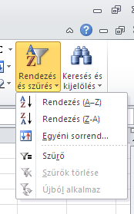
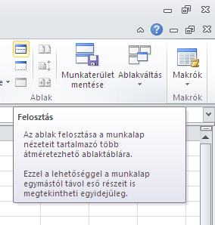
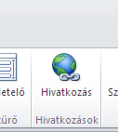
Egyéb hasznos funkciók
Rendezések (Adatok/Rendezés és szűrés)
2. Diagramok, rajzok
3. Objektumok (Beszúrás)
4. Hiperhivatkozások (Beszúrás)
5. Táblázat felosztása
(Nézet/Ablak/feloszt)

Slide 17
DIAGRAMOK
Mire szolgálnak a diagramok?
  Adatok grafikus megjelenítésére.

Slide 18

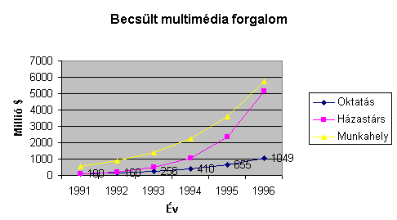
A diagram részei
2.Tengely felirat
1.jelmagyarázat:
  a táblázat első osz- lopa.
2.tengely felirat
  a táblázat első sora.
3.adatsorok
  a táblázat egy sorá-ban ill. oszlopában elhelyezkedő adatok.
4.adatpont
  a táblázat egy eleme.
1.jelmagyarázat
3.adatsorok
4.adatpont
2.Tengely felirat
1.jelmagyarázat

Slide 19
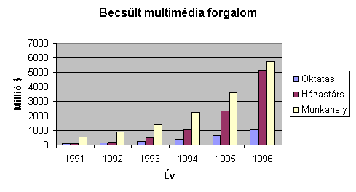
A diagramok fajtái:
1.a. Oszlopdiagram
főleg az adatok összehasonlítására szolgál.

Slide 20
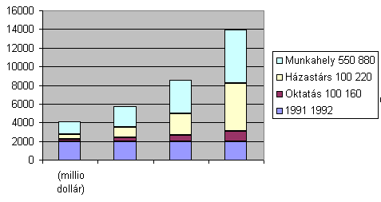
1.b. Halmozott vagy összevont
oszlopdiagram
Az ábráról jól leolvashatók az összteljesítmények és a részpontszámok is.

Slide 21
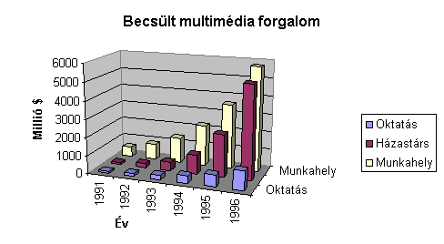
1.c. térbeli oszlopdiagram
Alkalmas arra, hogy 2 tengely mentén is összehasonlíthassunk adatokat.

Slide 22
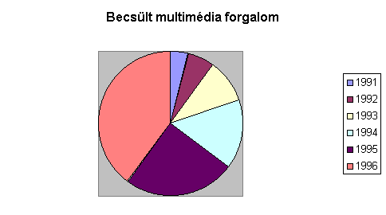
2.a.Kördiagram
Egy adatsor ábrázolására alkalmas. /százalékosan is kifejezhetjük/

Slide 23
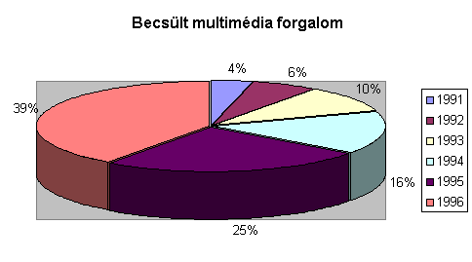
2.b. Tortadiagram
A kördiagram térbeli párja.

Slide 24
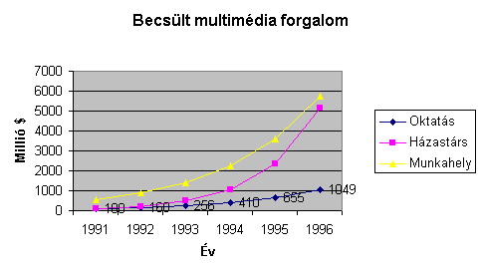
3.a. Vonaldiagram
A vonalak metszése miatt nehéz az áttekintés.

Slide 25
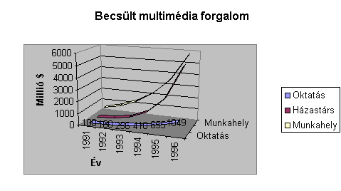
3.b. Szalagdiagram
Vonaldiagram térbeli változata.
Főként adatok össze-hasonlítására szolgál.
Előnyös ,ha az adatok metszik egymást.
Sokféle diagramot le-het még készíteni: pl.:kombinált diagram

Slide 26
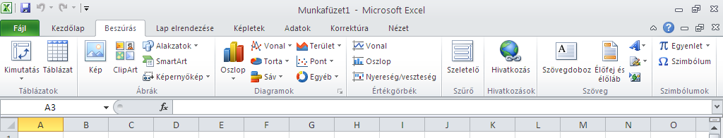
Hogyan lehet a diagramvarázslót elindítani?
1. Beszúrás

Slide 27
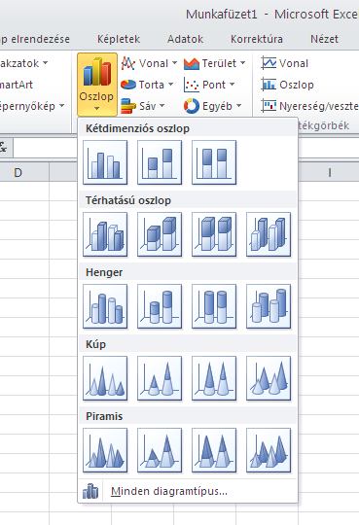
A diagram készítése

Slide 28
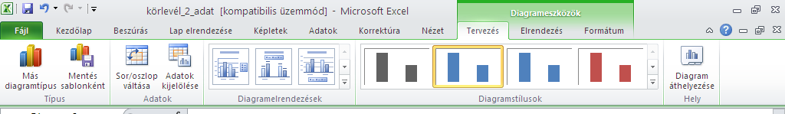
Tervezés

Slide 29
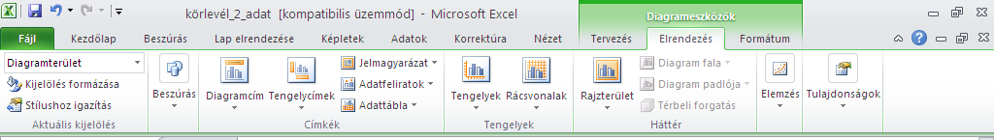
Elrendezés

Slide 30
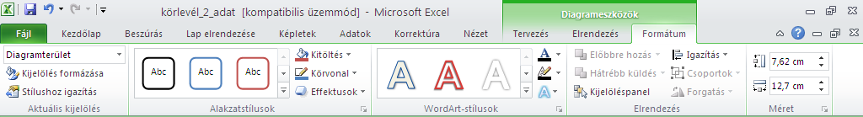
Formátum

